Slide 1
【手机平台】Linux- shrink_slabd：异步slab shrinker以减少内存回收延迟
李培锋 OPPO 高级底层软件工程师

Slide 2
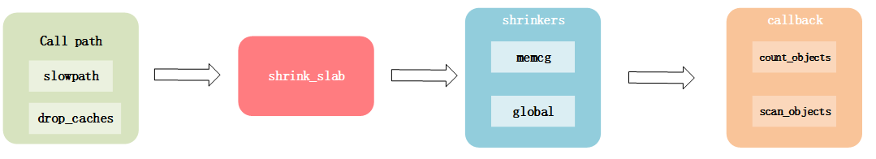
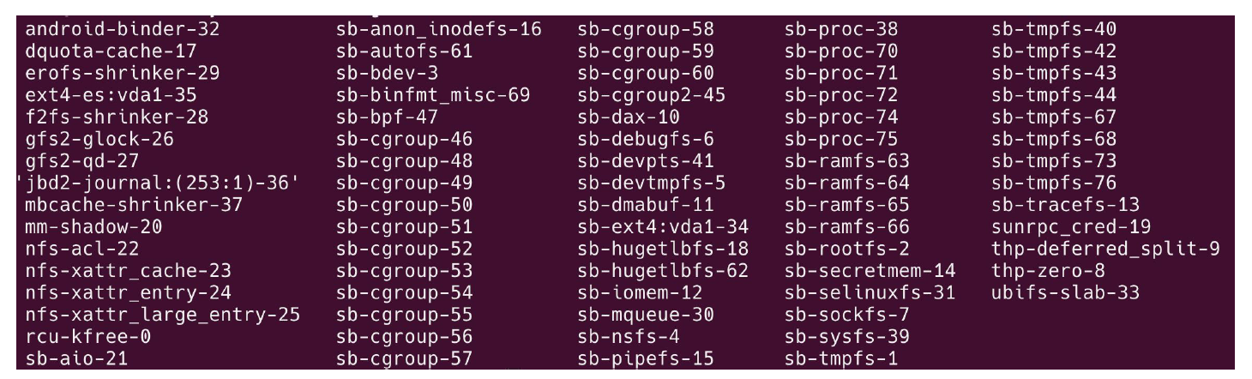
shrink_slab

Slide 3
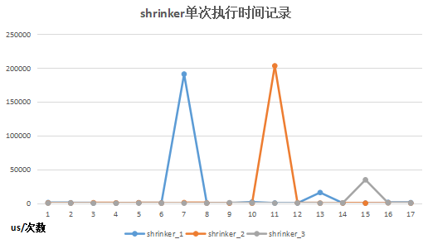
shrink_slab 性能问题
“注:数据来自OPPO内部实验室性能测试”

Slide 4
shrink_slab 性能问题
1. 回收流程阻塞在shrinker callback，导致内存回收效率低；
2. 用户关键线程阻塞在shrinker callback，导致用户体验性能问题；
3. 低内存场景，shrinker自身锁竞争烈度加剧；

Slide 5
优化思路：shrink_slabd
通过shrink_slab异步化的方式，解决shrinker callback阻塞导致内存回收延迟问题

Slide 6
优化收益
解决因shrinker callback阻塞，导致的用户线程阻塞以及内存回收效率低的问题，改善手机上低内存场景的性能表现。

Slide 7
谢谢！

